Slide 1


PROPOSTA COMERCIAL
SUAS MARCAS COM O SELO CIRCULAR PACK
INSERIR RAZÃO SOCIAL

Slide 2
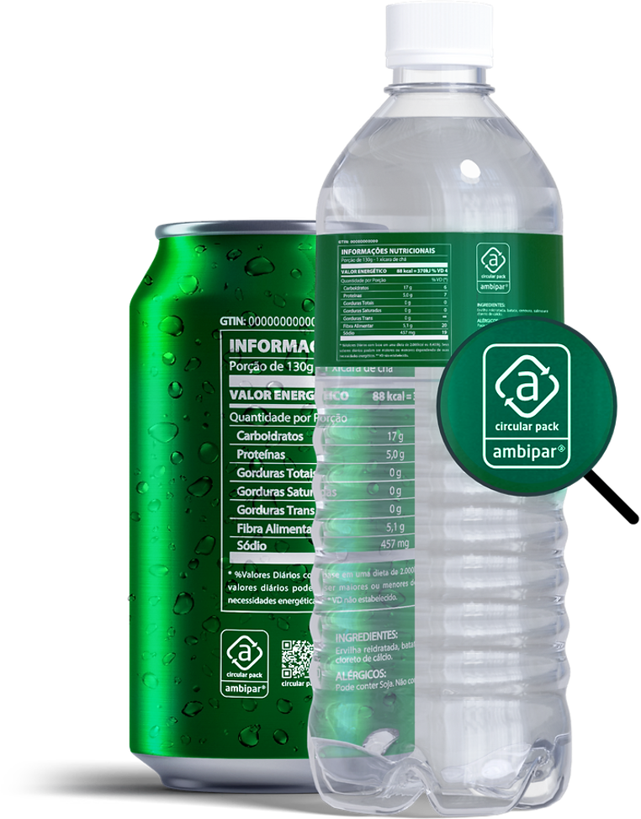
Itens
Inclusos
Compensação SP e MS ano base 2019, 2020, 2021, 2022, 2023 e nacional ano base 2024 e 2025
Certificado estruturante
O volume é autodeclarado pela empresa, conforme o previsto em legislação.
Incluso o verificador independente
Incluso o serviço de entidade gestora
Segurança técnica e regulatória
A meta mínima para a comprovação da logística reversa é de 32% para todos os estados brasileiros, conforme estabelecido pelo Decreto Federal 12.688, de 21 de outubro de 2025, exceto em MT (35%), SP (33%) e MG (32,5%), de acordo com as metas estaduais estabelecidas.

Slide 3
Segurança
Técnica e regulatória
Suporte especializado para uma gestão segura e contínua da Logística Reversa.
01
02
03
CONSULTORIA TÉCNICA
ATUALIZAÇÕES LEGISLATIVAS
SEGURANÇA REGULATÓRIA
• Suporte técnico durante toda a vigência contratual
• Orientação sobre obrigações legais aplicáveis
• Esclarecimento de dúvidas sobre metas e reportes
• Acompanhamento das mudanças regulatórias
• Comunicação de atualizações relevantes
• Orientação sobre impactos e adequações necessárias
• Apoio na interpretação dos requisitos legais
• Orientação sobre documentação comprobatória
• Mais previsibilidade para a tomada de decisões
Uma parceria contínua para orientar, antecipar mudanças e apoiar a gestão das obrigações de Logística Reversa.

Slide 4




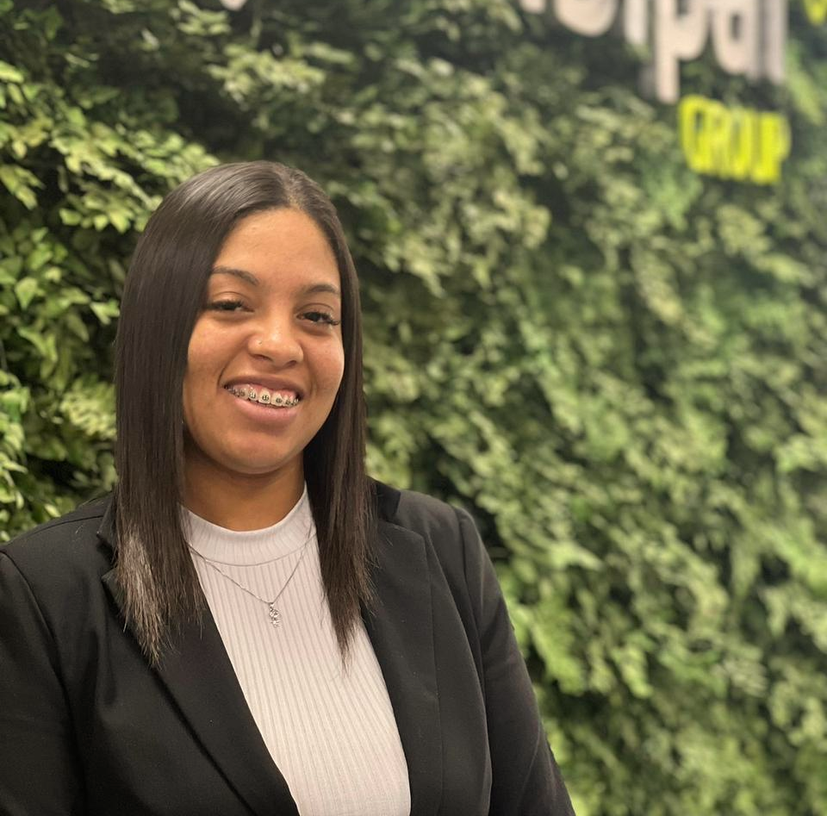
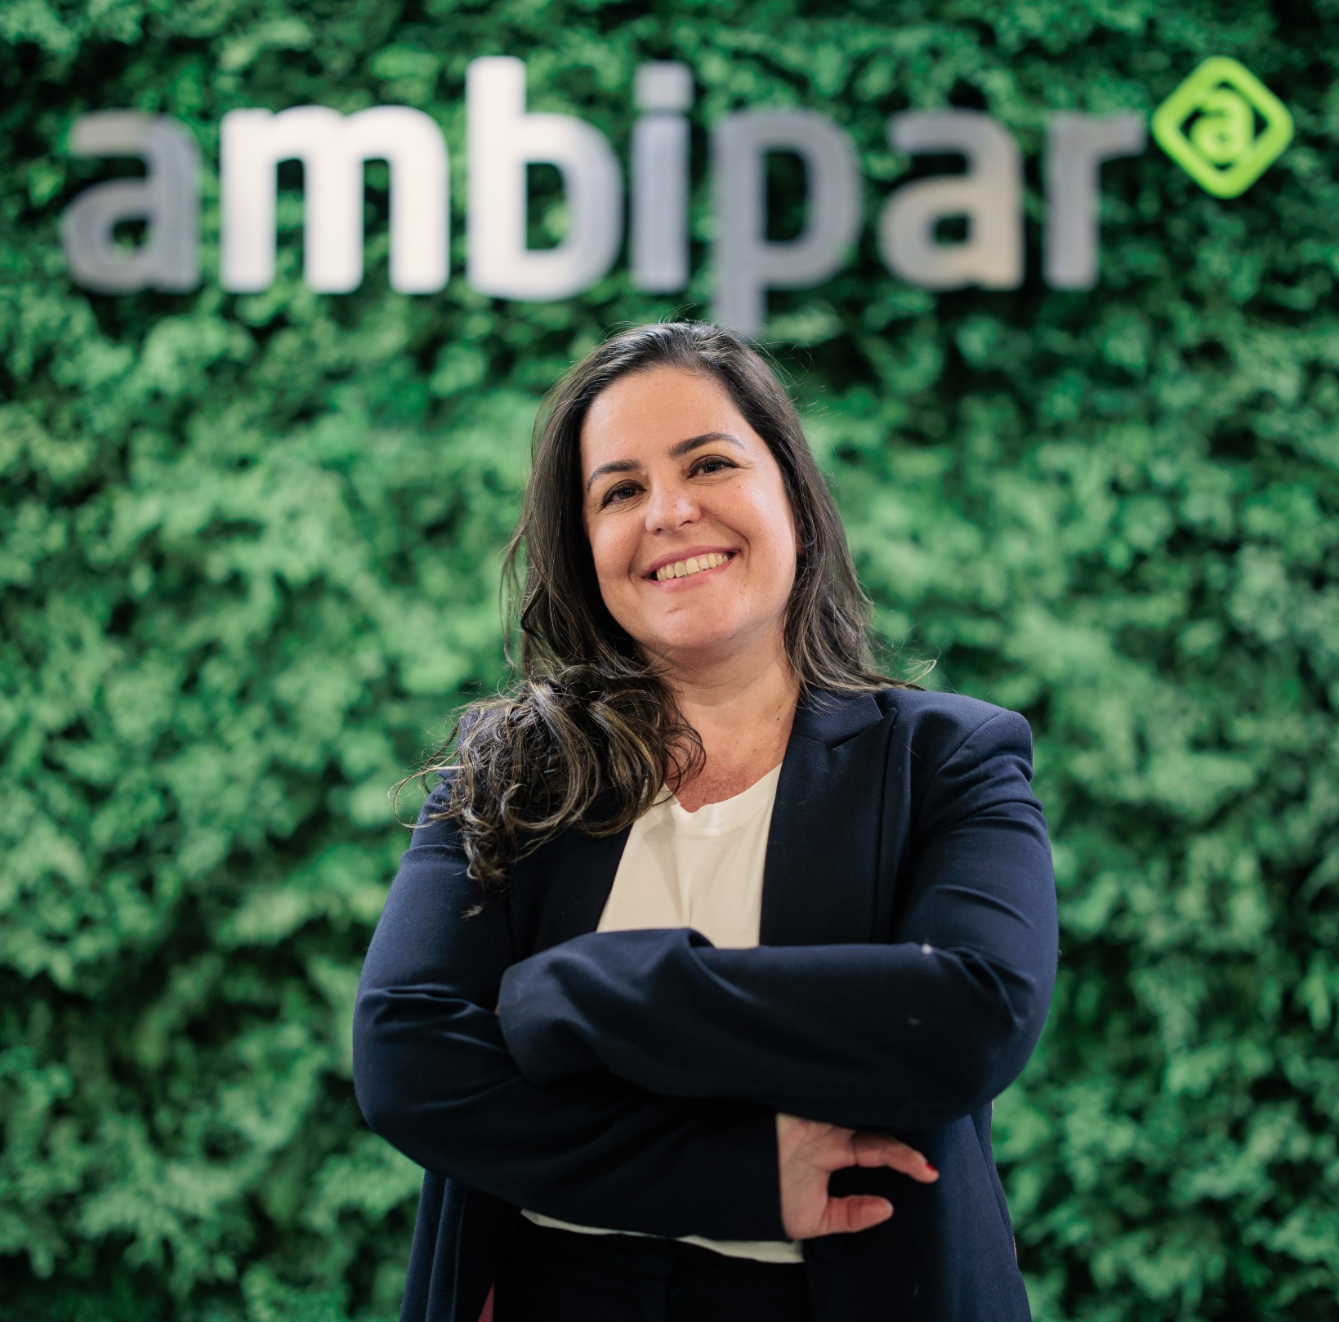
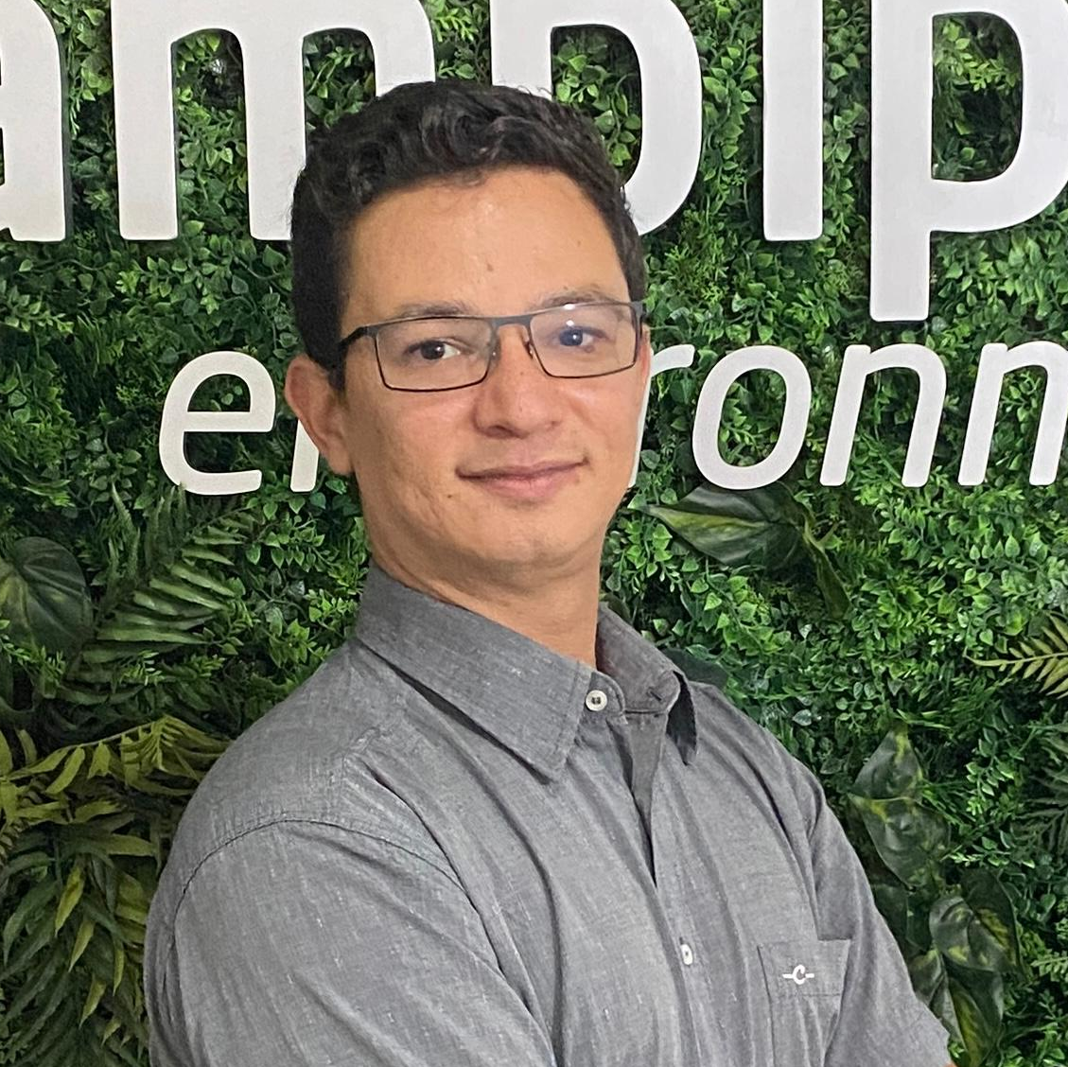

Conheça a
equipe
Kathleen Mulsa
Thuíse Matsumura
Nicolas Miranda
COMERCIAL
COMERCIAL / PÓS VENDA
BACKOFFICE
Executiva de vendas – Novos negócios
Venda consultiva
Negociação B2B
Sucesso do cliente
Renovação e gestão de contratos
Atendimento e acompanhamento
Gestão de contratos
Elaboração e validação de minutas
Interface com o jurídico
Kathleen.mulsa@ambipar.com
thuise.matsumura@ambipar.com
nicolas.miranda@ambipar.com
Sabrina Andrade
Juliana Navea
Carlos Fiorillo
EXPANSÃO SELO
OPERAÇÃO SELO
OPERAÇÃO SELO
Diretora técnica de resíduos e Logística Reversa
Compliance de Logística Reversa
Especialista em polímeros
Responsável Técnico
Planos e Relatórios
Compliance de Logística Reversa
Diretora de operações e tecnologia social
Estruturação de cooperativas
Impacto social
sabrina.andrade@ambipar.com
carlos.fiorillo@ambipar.com
juliana.navea@ambipar.com

Slide 5
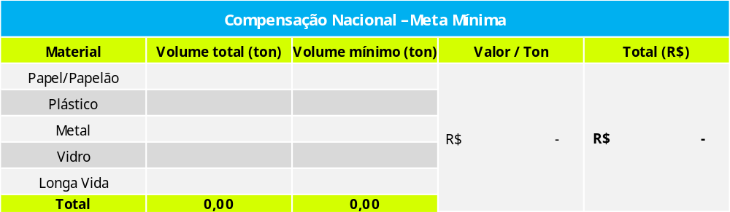
Proposta Comercial
*Forma de pagamento: 30 dias após o aceite desta proposta.
* O volume é autodeclarado pela empresa, conforme o previsto em legislação.
* Não é possível regularizar passivos anteriores por meio do sistema SISREV ou relatórios de anos anteriores. A contratação de compensação de passivos retroativos tem como finalidade exclusiva subsidiar a defesa em eventual processo administrativo. Ressaltamos que essa compensação não impede eventuais notificações ou autuações pelos órgãos ambientais competentes.

Slide 6
Observações
a) Esta proposta é válida por 30 (trinta) dias.
b) O pagamento será efetuado mediante a emissão de nota de débito, considerando que se trata da comercialização de créditos de logística reversa, classificados contabilmente como ativo intangível.
c) Em caso de desistência e/ou arrependimento antes da assinatura do contrato de compra e venda de crédito de reciclagem (ativo intangível), a pessoa jurídica que dela desistir terá que pagar em favor da outra Parte o equivalente a 20% (vinte por cento) do valor total da Proposta aceita.
d) Em caso de rescisão antecipada por iniciativa do Cliente, sem que haja justo motivo, este último ficará obrigado ao pagamento de todos os créditos já entregues pela Ambipar, bem como uma multa de 35% (trinta e cinco por cento) sobre o total de crédito remanescente.
e) Os certificados de logística reversa referentes à massa e ao passivo contratados serão encaminhados em até 7 (sete) dias úteis após a assinatura do contrato.
f) Forneceremos ao cliente, trimestralmente, informações detalhadas sobre a operação, incluindo o avanço na recuperação de embalagens, comprovantes de reportes enviados aos órgãos estaduais e federais, além de atualizações relevantes do setor.
g) Caso haja solicitação de alteração nos volumes contratados, por pedido do cliente ou em decorrência de nova legislação, será apresentado nova proposta comercial, a fim de refletir o equilíbrio econômico-financeiro da nova demanda.
h) Forneceremos toda a documentação necessária que comprove a correta compensação dos resíduos junto aos órgãos públicos, de acordo com a legislação vigente, incluindo relatórios e comprovantes oficiais. Garantiremos o cumprimento integral das normas e exigências estabelecidas pelos órgãos estaduais e federais responsáveis pela fiscalização ambiental, assegurando total transparência e conformidade legal durante todo o processo.
i) Caso a empresa opte por não seguir com a Ambipar como entidade gestora, poderá contratar consultoria técnica avulsa em Logística Reversa, pelo valor de R$ 2.000,00 (dois mil reais) por hora, mediante formalização prévia entre as partes e conforme escopo e condições comerciais acordados.

Slide 7















































Clientes
Circular Pack

Slide 8

OBRIGADO!
ENTRE EM CONTATO
thuise.matsumura@ambipar.com
+55 11 99810-8922
Av. Angélica, 2346 – 11º andar
Consolação – São Paulo, SP | CEP 01228-200
Notes:
Parceiros e clientes

